Slide 1

C++ und Performance
William Mendat
Angewandte Informatik

Slide 2

Inhaltsverzeichnis
Inhalt
Untertitel
Seite 1

Slide 3

Einleitung
Das Upgrade zu C
Fluch und Segen zugleich
Viel mehr Kontrolle
Zero-Overhead Prinzip
Nahe Kopplung zur Hardware
Vorteile einer hohen Programmiersprache
C++ und Performance, William Mendat
Seite 1

Slide 4
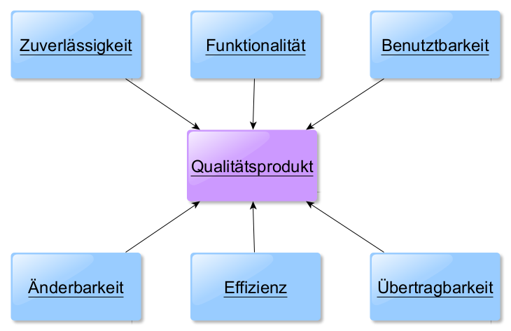
Take-Four-Problem
C++ und Performance, William Mendat
Seite 2

Slide 5
Thema
Inhalt
Untertitel
Seite 1

Slide 6
Thema
Inhalt
Untertitel
Seite 1

Slide 7
Thema
Inhalt
Untertitel
Seite 1

Slide 8
Thema
Inhalt
Untertitel
Seite 1

Slide 9
Thema
Inhalt
Untertitel
Seite 1

Slide 10
Thema
Inhalt
Untertitel
Seite 1

Slide 11
Thema
Inhalt
Untertitel
Seite 1

Slide 12
Thema
Inhalt
Untertitel
Seite 1

Slide 13
Thema
Inhalt
Untertitel
Seite 1

Slide 14
Thema
Inhalt
Untertitel
Seite 1

Slide 15
Thema
Inhalt
Untertitel
Seite 1

Slide 16
Thema
Inhalt
Untertitel
Seite 1

Slide 17
Thema
Inhalt
Untertitel
Seite 1

Slide 18
Thema
Inhalt
Untertitel
Seite 1

Slide 19
Thema
Inhalt
Untertitel
Seite 1

Slide 20
Thema
Inhalt
Untertitel
Seite 1

